Slide 1

§7.3.1 格的性质
§7.3.2 格的同态与同构

Slide 2
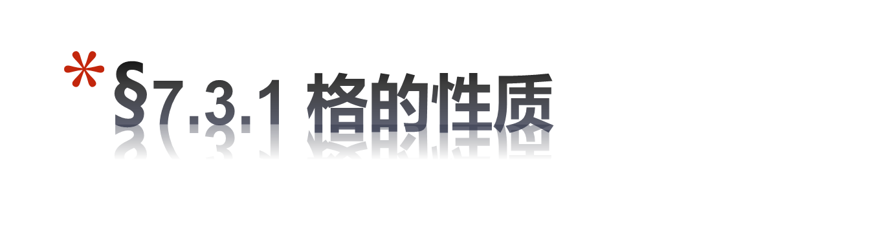

定理7.3.1 设(L, ≤)是一个格，a, b是L中任意元素，于是
a≤b a×b=a
a⊕b=b
证明：
若a≤b，因为a≤a，所以a是{a, b}的下界，故a≤a×b。而a×b是{a,b}的最大下界，所以a×b≤a。故a×b=a。
若a×b=a，由吸收律知a⊕b=(a×b)⊕b=b。
若a⊕b=b，由a⊕b的定义知，b是{a, b}的最小上界，当然有a≤b。
Notes:
a≤b为1式， a×b=a为2式， a⊕b=b为3式，证的是1->2，2->3，3->1。则整个等价式得证。

Slide 3

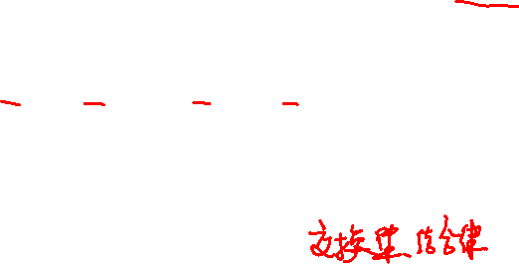
设(L, ≤)是一个格，a,b,c是L中任意元素，如果b≤c，则有 ：
a×b≤a×c，a⊕b≤a⊕c
证明：因为b≤c，所以由定理7.3.1知
b×c=b
又因为(a×b)×(a×c)=(a×a)×(b×c)
= a×(b×c)
= a×b
再由定理7.3.1知：a×b≤a×c。
同理可证得第二个不等式。

Slide 4

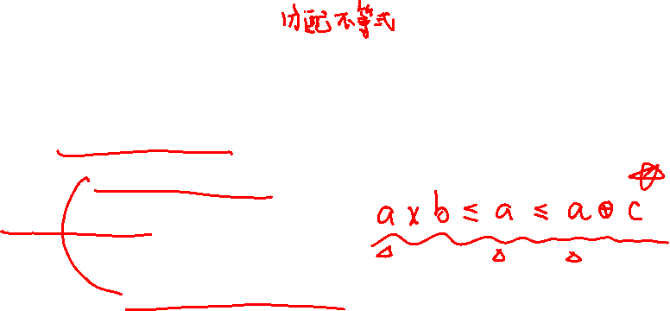
设(L，≤)是一个格，a,b,c是L中任意元素。于是有a⊕(b×c)≤(a⊕b)×(a⊕c)
a×(b⊕c)≥(a×b)⊕(a×c)
其中关系“≥”是关系“≤”的对偶关系。
证明：因为a≤a⊕b，a≤a⊕c，所以，由×的定义知：
a≤(a⊕b)×(a⊕c) (1)
又因为b×c≤b≤a⊕b，b×c≤c≤a⊕c
所以，再由×的定义知
b×c≤(a⊕b)×(a⊕c) (2)
由⊕的定义及(1)，(2)式知
a⊕(b×c)≤(a⊕b)×(a⊕c)
对偶地可证得另一不等式。
Notes:
对偶关系：指的是逆关系，有：x,y属于L，x≥y等价于y≤x。

Slide 5
注意：在一般格中，分配律不是总成立的，但上述分配不等式总是成立的。
因为a₂×(a₁⊕a₃)=a₂
≠(a₂×a₁)⊕(a₂×a₃)=a₃
1
a₂
a₁
a₃
0

Slide 6

设(L,≤)是一个格，a,b,c是L中任意元素，于是，a≤b a⊕(b×c)≤b×(a⊕c)
证明：
若a≤b，则由定理7.3.1知：a⊕b=b。由定理7.3.3知：a⊕(b×c)≤(a⊕b)×(a⊕c)
=b×(a⊕c)
若a⊕(b×c)≤b×(a⊕c)，则由⊕的定义知a⊕(b×c)≥a，
由×的定义知b×(a⊕c)≤b。
故a≤b。

Slide 7

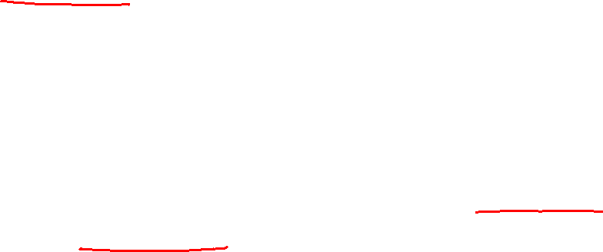
定义7.3.5 设(L,×,⊕)和(S,∧,∨)是两个格，L到S内的映射g称为(L,×,⊕)到(S,∧,∨)的格同态映射，如果对任意a，b∈L，都有
g(a×b)=g(a)∧g(b)
g(a⊕b)=g(a)∨g(b)
定义：格L到L内的同态映射称为格的自同态映射。
定义：若g是L到S上的同态映射，且是一对一的，则称g是格同构映射，并称格L与格S是同构的。此时，对任意x∈L，任意y∈S ，有
g⁻¹(g(x))=x，g(g⁻¹(y))=y。

Slide 8

例：设S={a,b}，ρ(S)={φ,{a},{b},{a,b}}，则(ρ(S),∩,∪)是一个格。
设L={0,1}，规定0≤1，∧,∨分别是集合L中两个元素在≤下的最大下界，最小上界运算，则(L,∧,∨)是一个格。
规定映射g为：
g({a})=1， g({a,b})=1，
g({b})=0，g(φ)=0。
则显然g是ρ(S)到L上的映射。
Notes:
下面分别举一个格同态映射、格的自同态映射、格同构映射的例子。

Slide 9
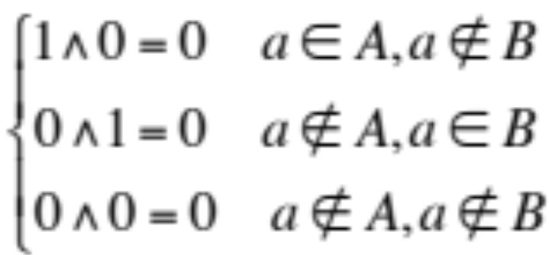
往证g是同态映射。
首先证对任意A,B∈ρ(s)，
g(A∩B)=g(A)∧g(B)。
若a∈A∩B，则a∈A，a∈B，故
g(A∩B)=1，g(A)∧g(B)=1∧1=1。
若a∉A∩B，则
g(A∩B)=0，g(A)∧g(B)=
综上，g(A∩B)=g(A)∧g(B)。

Slide 10
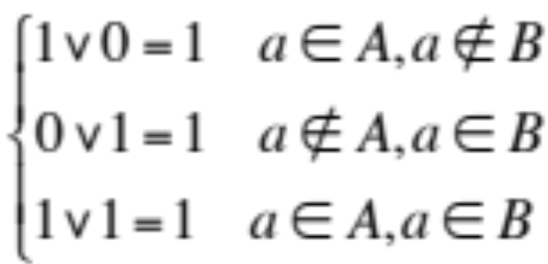
再证对任意A,B∈ρ(s)，g(A∪B)=g(A)∨g(B)
若a∈A∪B，则
g(A∪B)=1，g(A)∨g(B)=
若a∉A∪B，则a∉A，a∉B，故
g(A∪B)=0，g(A)∨g(B)=0∨0=0。
综上，g(A∪B)=g(A)∨g(B)。
因此，g是ρ(s)到L上的同态映射。

Slide 11

例：设S={a,b}，ρ(S)={φ,{a},{b},{a,b}}，则(ρ(S),∩,∪)是一个格。规定映射g为：g(φ)=g({a})=φ，g({b})=g({a,b})={b}。
显然，g为ρ(S)到ρ(S)内的映射。往证g是同态映射。不难验证对任意A,B∈ρ(S)，有：
若b∈A∪B，则g(A∪B)=g(A)∪g(B)={b}；
若b∉A∪B，则g(A∪B)=g(A)∪g(B)=φ。
若b∈A∩B，则g(A∩B)=g(A)∩g(B)={b}；
若b∉A∩B，则g(A∩B)=g(A)∩g(B)=φ。故
g(A∪B)=g(A)∪g(B)，g(A∩B)=g(A)∩g(B)。
g为格(ρ(S),∩,∪)的自同态映射。

Slide 12
同构映射例
例：设S={a,b,c}，
ρ(S)={φ,{a},{b},{c},{a,b},{b,c},{a,c},{a,b,c}}，则(ρ(S),∩,∪)是一个格。
(S₃₀,×,⊕)是一个格，×、⊕分别是求两个正整数的最高公因、最小公倍。
规定映射g为：φ→1，{a}→2，{b}→3，{c}→5，{a,b}→6，{a,c}→10，{b,c}→15，{a,b,c}→30。
则显然g为ρ(S)到S₃₀上的1-1映射。
不难验证对任意A,B∈ρ(S)，有：
g(A∪B)=g(A)⊕g(B)，g(A∩B)=g(A)×g(B)。
因此，g为ρ(S)到S₃₀上的同构映射.

Slide 13

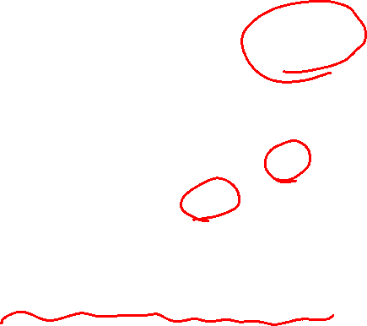
定理7.3.5 设(L,×,⊕)和(S,∧,∨)是两个格集合L上对应于运算×,⊕的部分序为≤_{L}，集合S上对应于运算∧,∨的部分序为≤s。如果g是L到S内的同态映射，则g是保序映射，亦即，对任意a，b∈L，若a≤_{L}b，则g(a)≤_{s}g(b)。
证明：由a≤b，知a×b=a，故
g(a×b)=g(a)，而
g(a×b)=g(a)∧g(b)=g(a)，
故g(a)≤_{s}g(b)

Slide 14

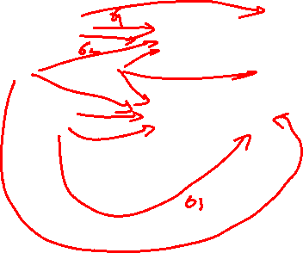
同态具有保序性，但其逆命题不一定成立，即保序映射不一定是同态的。下面给出3个格L₁, L₂, L₃。定义映射σ₁, σ₂和σ₃：
σ₁：L₁→L₂, σ₁(a)=σ₁(b)=σ₁(c)=a₁, σ₁(d)=d₁。
σ₂：L₁→L₂, σ₂(b)=σ₂(c)=σ₂(d)=d₁, σ₂(a)=a₁。
σ₃：L₁→L₃, σ₃(a)=a₂，σ₃(b)=b₂，σ₃(c)=c₂，σ₃(d)=d₂。
d d₁ d₂
b c
a a₁ a₂
L₁ L₂ L₃
c₂
b₂

Slide 15

可以看出这3个映射都是保序的，但都不是同态的。因为
σ₁(b⊕c)=σ₁(d)=d₁，σ₁(b)⊕σ₁(c)=a₁⊕a₁=a₁，
σ₂(b×c)=σ₂(a)=a₁，
σ₂(b)×σ₂(c)=d₁×d₁=d₁，
σ₃(b⊕c)=σ₃(d)=d₂，
σ₃(b)⊕σ₃(c)=b₂⊕c₂=c₂。

Slide 16
定理7.3.6
设(L,×,⊕)是一个格，g是此格的自同态映射，于是g(L)是(L,×,⊕)的代数子格。
证明：任取a’,b’∈g(L)，则必有a,b∈L，使a’=g(a)，b’=g(b)。
因为g是格(L,×,⊕)的自同态映射，所以
a’×b’=g(a)×g(b)=g(a×b)∈g(L)，
a’⊕b’=g(a)⊕g(b)=g(a⊕b)∈g(L)。
即在运算×,⊕下，g(L)是封闭的。
故(g(L),×,⊕)是(L,×,⊕)的代数子格。

Slide 17
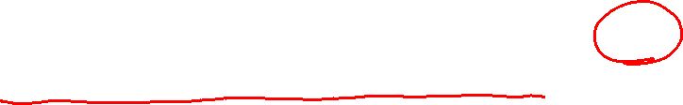
定理7.3.7
设(L,×,⊕),(S,∧,∨)是两个格，若g是L到S上的同构映射，则g的逆映射g⁻¹是S到L上的同构映射。
证明：显然g⁻¹是S到L上的一对一映射。下面证明g⁻¹是S到L上的同态映射。
任取a’,b’∈S，令g⁻¹(a’)=a，g⁻¹(b')=b。于是g(a)=a'，g(b)=b'。
g⁻¹(a'∧b')=g⁻¹(g(a)∧g(b))=g⁻¹(g(a×b))
=a×b=g⁻¹(a')×g⁻¹(b')。
g⁻¹(a'∨b')=g⁻¹(g(a)∨g(b))=g⁻¹(g(a⊕b))
=a⊕b=g⁻¹(a')⊕g⁻¹(b')。
故g⁻¹是S到L上的同构映射。

Slide 18
推论：
若格(L,×,⊕)和格(S,∧,∨)同构，g是其同构映射，则对L中任意两个元素a，b，有
a≤_{L}b g(a)≤_{s}g(b)
其中≤_{L},≤_{S}分别是集合L，S上对应于运算×，∧的部分序关系。

Slide 19

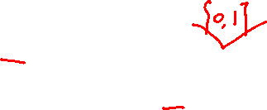
设L={0,1}，规定0≤1。于是，(L,≤)是格。令(L,∧,∨)是与之等价的代数格。
令L^{n}={(a₁,…,a_{n})∣a_{i}∈L，i=1,…,n}
规定：(a₁,…,a_{n})≤_{n}(b₁,…,b_{n}) a_{i}≤b_{i}(i=1,…,n)
不难证明：(L^{n},≤_{n})是一个格，通常称为
n维格。
令与(L^{n},≤_{n})等价的代数格为(L^{n},×,⊕)，对L^{n}中任意两个元素(a₁,…,a_{n})，(b₁,…,b_{n})，显然有：
(a₁,…,a_{n})×(b₁,…,b_{n})=(a₁∧b₁,…,a_{n}∧b_{n})
(a₁,…,a_{n})⊕(b₁,…,b_{n})=(a₁∨b₁,…,a_{n}∨b_{n})。

Slide 20
例：
设S是含n个元素的集合，ρ(s)是S的幂集合，则格(ρ(s), ⊆)与格(L^{n},≤_{n})同构。
证明：令S={s₁, …, s_{n}}。
令g是ρ(s)到L^{n}上的映射如下：任取A∈ρ(s)，g(A)=(a₁, …, a_{n})
其中a_{i}=1 s_{i}∈A，i=1, … , n。
显然，g是ρ(s)到L^{n}上的一对一映射。
Notes:
举例说明映射如何做的：见书P252.

Slide 21
任取A,B∈ρ(s)，令
g(A)=(a₁,…,a_{n})，g(B)=(b₁,…,b_{n})，g(A∩B)=(c₁,…,c_{n})，于是由g的定义知：
a_{i}=1 s_{i}∈A，i=1, … ,n
b_{i}=1 s_{i}∈B，i=1, … ,n
c_{i}=1 s_{i}∈A∩B，i =1, … ,n
于是，c_{i}=1 a_{i}=1同时b_{i}=1，i =1, … ,n。
因此，c_{i}=a_{i}∧b_{i}，故
(c₁, … ,c_{n})=(a₁∧b₁, … ,a_{n}∧b_{n})
=(a₁, … ,a_{n})×(b₁, … ,b_{n})
即，g(A∩B)=g(A)×g(B)。同理：
g(A∪B)=g(A)⊕g(B)。
故(ρ(s),∩,∪)与(L^{n},×,⊕)同构。

Slide 22

P253-5,7

